Slide 1
Trabajando dvd/informes
Jose Antonio Pagán Baró

Slide 2
Trabajando Dvd/Informes
?
¿Cuántos habéis trabajado con Video-Informes?
¿Sabéis qué hacer con ellos?
¿Por dónde empiezo y cómo lo hago?

Slide 3
1. Después de arbitrar el partido.
5º Periodo
Análisis con el compañero.
Apuntar para recordar :
Jugadas
Situaciones mecánicas
Errores cometidos
Criterio !!

Slide 4
2º Cuelgan el DVD en You Tube
Vemos el partido y analizamos:
Apuntes del 5º periodo.
Errores frecuentes comentados en “ webmeeting”
Puntos débiles a trabajar.
Conocimiento propio tanto de los aspectos +/-.
Otros informes o valoraciones anteriores.

Slide 5
3. Recibimos el Informe en el Club del Árbitro.
El trabajo del técnico es para ayudarnos, no para fastidiarnos.
Actitud receptiva teniendo en cuenta nuestro análisis que ya hicimos.
Sin valoración y exigencia no hay posibilidad de mejora.
Notes:
El trabajo del técnico es para ayudarnos no para fastidiarnos.

Slide 6
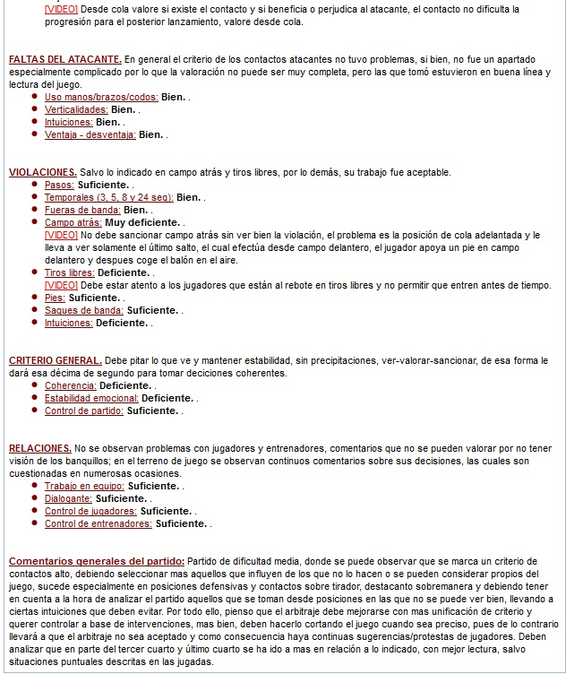
3.1 Recibimos el Informe en el Club del Árbitro.
Lectura global
1º Apartados individuales.
2º Comentarios generales del partido “importante”

Slide 7
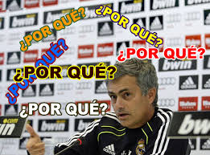
3.2 Errores en la lectura del informe.
Buscar solo la nota.
No ser suficientemente autocríticos.
No analizar apartados deficientes.
No buscar el ¿porqué de las cosas?

Slide 8
4. Análisis del partido.
Comparar la valoración propia con el informe recibido.
Ver el partido fijándonos en todo, tanto en los puntos positivos como en los negativos.
Observar y hacer hincapié en las jugadas seleccionadas.

Slide 9
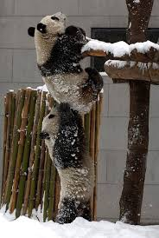
5. ¿Por qué cometo esos errores?
Por conceptos mecánicos. 1 2
Conozco las Reglas. 1
Estoy suficientemente concentrado. 1
Me muestro Influenciable.
Me falta decisión o valor. 1
Cómo es el trabajo en equipo. 1

Slide 10
6.¿Qué debo mejorar?
Debo plantearme las cosas a corregir.
Establecerme un planing de conceptos a trabajar/mejorar.

Slide 11
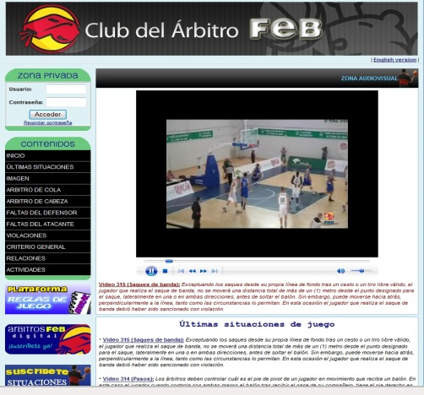
7.Tutor/ Técnicos
Solicitar ayuda, pues para eso estamos.
Tutor y/o técnico que nos hizo el informe.
Clarificar conceptos que no comprendemos o no sabemos como trabajarlos.
Las charlas o “webmeeting” abordan los errores más comunes que comete el grupo.
Existen infinidad de jugadas en el club del árbitro.

Slide 12
8. Contrainforme
Contestar al tutor con vuestra valoración de todo lo que observáis:
Conceptos generales.
Situaciones puntuales de jugadas.

Slide 13
9. Objetivos personales de mejora.
Reales, alcanzables, asumibles, posibles.
Conceptos puntuales, uno o dos por encuentro.
Aplicarlos en futuros partidos amistosos, entrenamientos o de competición.
Todo no se corrige en un día.
“Quien mucho abarca poco aprieta”

Slide 14
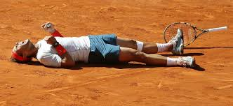
10. Futuro
Con esfuerzo y trabajo
Se consigue evolución y mejora.

Slide 15
Nosotros te damos los medios
Tu debes poner el resto
Querer es poder.

